Slide 1
La CPC
Incidences pratiques de l’évaluation en milieu de travail
Octobre 2017
Notes:
Nancy Dudek, MD, MEd, FRCPC, Wade Gofton, MD, MEd, FRCSC, et contributions de Farhan Bhanji, MD, MSc, FRCPC
*Note that this presentation also has an accompanying summary handout that can be accessed here http://www.royalcollege.ca/rcsite/documents/cbd/wba-intro-practical-implications-clinical-teachers-f.pdf

Slide 2
Crédits et coordonnées
Cette présentation vise à répondre aux besoins de perfectionnement des membres de votre corps professoral sur la CPC. Vous pouvez l’utiliser et la diffuser sous une licence Creative Commons à des fins non commerciales. Veuillez créditer le document source comme suit :
Dudek N, Gofton W, Bhanji F. Incidences pratiques de l’évaluation en milieu de travail . [présentation] Ottawa, Le Collège royal des médecins et chirurgiens du Canada, 2017. Accès : http://www.royalcollege.ca/rcsite/documents/cbd/wba-intro-practical-implications-program-directors-f.pptx
Pour discuter de l’EMT et de votre programme de formation médicale, veuillez contacter nos éducateurs cliniciens :
Nancy Dudek, MD, Med, FRCPC, ndudek@toh.ca
Wade Gofton, MD, Med, FRCSC, wgofton@toh.ca

Slide 3
Objectifs
Discuter des attentes et des défis perçus de la mise en œuvre de l’évaluation en milieu de travail dans le contexte de l’approche par compétences
Décrire les stratégies qui permettront d’observer et de documenter efficacement la rétroaction constructive sur le rendement des résidents
Décrire le concept de confiance dans le contexte de l’évaluation des résidents et des échelles d’évaluation fondées sur des données probantes
Discuter des observations d’anciens résidents et les intégrer aux outils validés d’évaluation en milieu de travail
Déterminer les caractéristiques et démontrer la capacité de rédiger des commentaires de grande qualité sur le rendement des résidents en milieu clinique
Notes:
Ces diapositives couvriront ces trois aspects essentiels : les questions liées à l’observation, la confiance et l’évaluation narrative. Vous pouvez créer un atelier sur l’un de ces aspects ou sur les trois aspects.

Slide 4


Évaluation
Différente mais familière
Observations plus fréquentes et documentées
Accent marqué pour les commentaires riches et descriptifs
« Évaluation aux fins d’apprentissage »
  Encadrement
Norme de compétence pour la pratique autonome
Notes:
Il est utile de discuter d’abord de ce qui distingue l’évaluation dans la CPC. Vous pouvez ajouter un complément d’information ici, si vous voulez fournir un peu plus de contexte sur la CPC, selon les connaissances que votre groupe possède à ce sujet.

Slide 5
Défis
Quels sont les défis associés à l’évaluation en milieu de travail dans le contexte de la formation des résidents?
Notes:
Il est logique de discuter des préoccupations du groupe à mesure qu’il effectue la transition vers la CPC. Les préoccupations exprimées peuvent vous aider à adapter l’atelier. Vous constaterez peut-être aussi que certains sujets soulevés devront être abordés à un autre moment.

Slide 6
Que doivent faire nos enseignants cliniques de première ligne?

Slide 7

Coaching en direct :
Un processus
RAPPORT
ATTENTES
OBSERVATION
COACHING
DOCUMENTATION
RA-OCD
Notes:
Voici le modèle en quatre étapes que les enseignants cliniques doivent utiliser. Le processus RA-OCD fait partie du modèle de coaching de la CPC et décrit le processus de coaching en direct.
Dans la CPC, les enseignants cliniques de première ligne n’émettent aucun jugement sur les apprenants. On s’attend plutôt à ce qu’ils observent les stagiaires dans la pratique et fournissent une rétroaction écrite et verbale afin de favoriser le développement de l’apprenant. Lorsque le processus RA-OCD est utilisé correctement, les renseignements fournis sont extrêmement utiles pour l’apprentissage du résident.
Voici les étapes du processus :
1) R : Établir un « Rapport » pédagogique entre le résident et le clinicien; un partenariat ou une alliance;
2) A : Déterminer les « Attentes » de la rencontre;
Ces deux premières étapes ne doivent durer que quelques minutes.
3) O : « Observer » une tâche effectuée par le résident;
4) C : Établir une « conversation de Coaching » pour aider le résident à s’améliorer (le « coaching »);
5) D : « Documentation » d’un résumé du dialogue qui s’est établi, afin que le résident puisse constituer un portfolio d’observations montrant les progrès réalisés et les points à améliorer. La rétroaction est consignée dans différents outils d’évaluation en milieu de travail (EMT) choisis par les comités de spécialité et les programmes. Dans ces outils, les enseignants cliniques évaluent le rendement de l’apprenant dans la pratique au moyen d’échelles de confiance et de descriptions narratives détaillées.

Slide 8
Où se situe l’« évaluation »?
Attentes
  Orientent l’observation
Observer
  Prenez une décision à partir de ce que vous avez observé
    L’apprenant aurait-il pu agir de façon entièrement autonome?
    Sinon, que devrait-il améliorer?
Offrir le Coaching
  Indiquer ce qui a été bien fait, ce qui doit être amélioré, etc.
  Fournir des renseignements normatifs
  Indiquer comment s’améliorer
Documenter
  Vous « évaluez » comment la tâche a été exécutée
    L’autonomie est la norme à satisfaire (échelle de confiance)
  Suggestions en vue de s’améliorer
Notes:
Cette diapo aide à comprendre où l’évaluation se situe dans le modèle. Ici, l’« évaluation » est la décision que vous prenez au sujet de la qualité du rendement observé. Il ne s’agit pas d’une évaluation sommative, mais plutôt de déterminer si une tâche a été bien exécutée ou non; et d’offrir du coaching à l’apprenant pour l’aider à s’améliorer.

Slide 9
Au programme aujourd’hui
Questions liées à l’observation
Échelles d’évaluation
Description narrative des observation
Notes:
La présentation porte sur ces trois sujets.

Slide 10
Première partie – Questions liées à l’observation

Slide 11
Défi important
Notes:
Cette diapositive montre que la plupart de nos méthodes d’évaluation courantes ne portent pas sur les tâches cliniques quotidiennes des stagiaires. Nos enseignants doivent comprendre l’importance d’évaluer les stagiaires dans le milieu clinique réel pour s’assurer qu’ils exécutent leurs tâches de manière compétente.

Slide 12


Stratégies d’observation
Orienter le stagiaire qui sera observé
Deux méthodes
  Observation totale
  Observation partielle
    Aspect particulier de l’anamnèse
    Répéter l’examen physique
    Fournir un plan
Présenter le concept au patient
  Rôle d’observateur
Définir ce que vous devez observer
Établir un calendrier d’observation
Notes:
Cette diapositive présente diverses stratégies pour observer les stagiaires, particulièrement dans un milieu ou une unité clinique. Il importe de discuter de la possibilité d’observer l’ensemble (ou des volets précis) de l’interaction avec le patient. Les deux sont importants. Il est essentiel de déterminer l’environnement qui convient le mieux aux enseignants cliniques. S’ils ont l’habitude d’observer seulement certains aspects du rendement, ils doivent s’assurer d’observer tous les aspects pertinents pour effectuer une bonne évaluation.
Il convient de recourir à l’observation « discrète » lorsque l’enseignant clinique est le « médecin régulier » du patient. Dans ce cas-là, les patients sont souvent moins enclins à s’adresser au résident. Il est donc extrêmement utile de signaler aux patients que l’enseignant clinique est venu observer le résident et que ce dernier est la personne à qui ils devraient s’adresser.

Slide 13
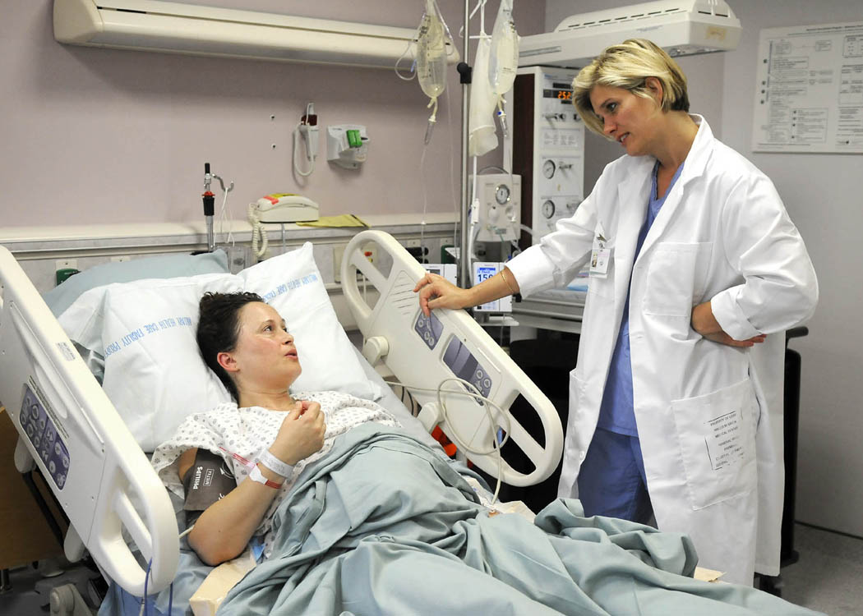
Qu’en est-il des observations indirectes?
Exemples :
  Interactions avec les autres membres de l’équipe
    « Je n’aime vraiment pas être de garde avec le Dr X »
  Commentaires des patients et des familles
    « Elle est merveilleuse... gardez-la! »
  Demandez-leur pourquoi
    Donner suite aux questions au besoin
      Remerciez-les pour leurs commentaires
Notes:
Pensez à des exemples inspirés de votre contexte clinique et présentez-les ici. La première réaction des enseignants cliniques aux commentaires exprimés au sujet de leurs résidents devrait être de remercier les patients et les familles. Souvent, les commentaires de ces derniers sont généraux (voir diapositive précédente). Vous devez encourager les enseignants cliniques à poser des questions de suivi pour qu’ils saisissent les détails des commentaires exprimés.

Slide 14
Qu’en est-il de l’observation indirecte?
Conclusions tirées au sujet des tâches cliniques
  Présentations de cas
  Revue des dossiers
  Information issue de la rencontre avec le patient
Amorcez une discussion avec le stagiaire sur ce que vous avez observé
  Par exemple, lui demander d’exécuter une technique, d’expliquer son raisonnement, etc.
Évaluez le rendement en fonction des points précédents
Donnez une rétroaction

Slide 15
Deuxième partie – Critères de l’échelle d’évaluation

Slide 16
Critères de l’échelled’évaluation traditionnelle
1 – Ne répond jamais aux attentes
2 – Répond parfois aux attentes
3 – Répond aux attentes
4 – Dépasse parfois les attentes
5 – Dépasse toujours les attentes
Qu’est-ce qui fonctionne?
Qu’est-ce qui ne fonctionne pas?
Notes:
En général, la plupart des échelles d’évaluation en milieu de travail ressemblent à celle-ci ou sont classées de médiocre à excellent. Demander au groupe de préciser ce qu’il aime et ce qu’il n’aime pas permettra d’engager une discussion sur les échelles d’évaluation. La plupart du temps, les participants parlent des frustrations liées à la connaissance des attentes, de sorte que l’interprétation est difficile.

Slide 17
Critères de l’échelle d’évaluation
1 – « J’ai dû exécuter la tâche »
2 – « J’ai dû les guider »
3 – « J’ai dû les guider de temps en temps »
4 – « Je devais être sur place au cas où »
5 – « Je n’avais pas à être présent »
Qu'en pensez-vous?
Notes:
Ces critères font partie de l’échelle O-SCORE. L’article de référence est mentionné à la fin de la présentation (Gofton et al., Academic Medicine 2012). Il s’agit à cette étape-ci de demander au groupe de donner son avis au sujet des nouveaux critères d’évaluation.

Slide 18
Outils fondés sur ces critères
O-SCORE – Ottawa Surgical Competency Operating Room Evaluation
  Outil d'évaluation des compétences du stagiaire en chirurgie
Gofton W., Dudek N., Wood T., Balaa F., Hamstra S. The Ottawa Surgical Competency Operating Room Evaluation (O-SCORE): a tool to assess surgical competence. Academic Medicine. 2012; 87: 1401-1407.
OCAT – Ottawa Clinic Assessment Tool
  Outil d'évaluation des compétences du stagiaire durant une clinique
Rekman J., Hamstra S., Dudek N., Wood T., Seabrook C., Gofton W. A New Instrument for Assessing Resident Competence in Surgical Clinic: The Ottawa Clinic Assessment Tool (OCAT). Journal of Surgical Education 2016; 73(4):575-582.
OBAT – Ontario Bronchoscopy Assessment Tool
  Outil d'évaluation des compétences du stagiaire en bronchoscopie
Voduc N., Dudek N., Parker C.M., Sharma K.B., Wood T.J. Development and validation of a bronchoscopy competence assessment tool in a clinical setting. Annals of the American Thoracic Society. 2016;13(4):495-501.
Notes:
Ces critères ont été définis pour le O-SCORE. Ils ont été intégrés à deux autres échelles d’évaluation : OCAT et OBAT. Vous remarquerez que le Collège royal a choisi d’utiliser une version abrégée de ces critères dans ses formulaires d’évaluation 1 et 2.

Slide 19
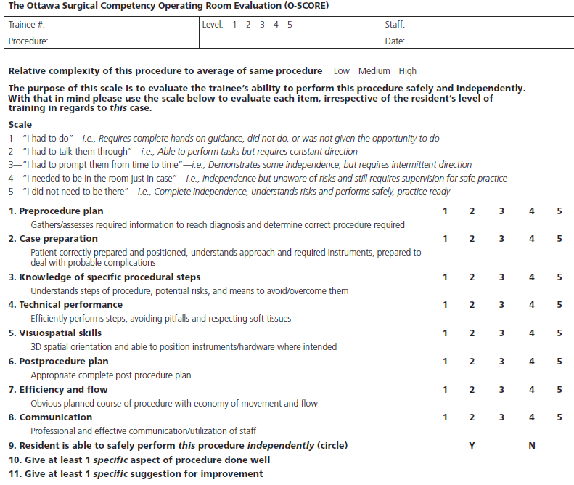
Notes:
Voici l’échelle O-SCORE. Vous pouvez l’inclure si les interventions se rapportent à votre spécialité.

Slide 20
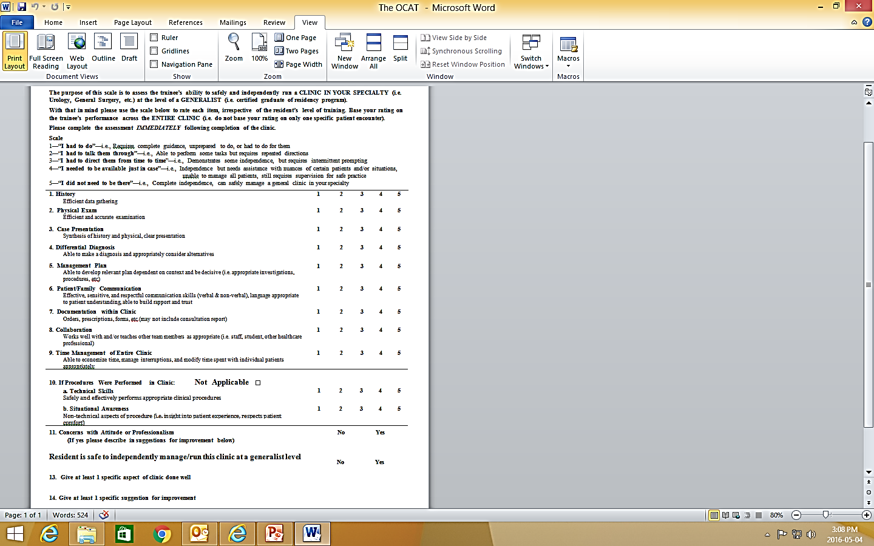
Notes:
Voici l’échelle OCAT. Elle permet d’évaluer le rendement d’un stagiaire durant une clinique entière dans un rôle de généraliste (c.-à-d. nouveau diplômé en médecine). Elle a été conçue au départ pour être utilisée durant les cliniques chirurgicales mais convient aussi aux cliniques médicales. Selon votre contexte clinique, il peut être utile de présenter cet outil. À vous de le déterminer.

Slide 21
Notes:
Voici le reste de l’échelle OCAT.

Slide 22
Sont-ils efficaces?
Très fiables et excellentes données pour la validité
  Une grande amélioration par rapport aux autres outils d’évaluation
Aucune formation requise pour l’évaluateur autre que les instructions
Les résidents acceptent les « notes faibles »
Le personnel utilise l’échelle en entier
Les résidents remarquent une hausse des commentaires quotidiens lorsque ces outils sont utilisés

Slide 23
Autres travaux
Analyse de trois outils d’évaluation en milieu de travail couramment utilisés
  Critères de l’échelle d’évaluation traditionnelle modifiés pour répondre à l’autonomie accrue
  Comparaison de la fiabilité des outils selon les deux séries de critères de l’échelle d’évaluation
    Hausse importante de la fiabilité avec les nouveaux critères
  Crossley J., Johnson G., Booth J., Wade W. Good questions, good answers: construct alignment improves the performance of workplace-based assessment scales. Medical Education. 2011; 45: 560-569.
Notes:
De nombreux autres outils comportent des critères de confiance. Voir l’analyse détaillée et la bibliographie dans l’article de référence, « Rekman J, Gofton W, Dudek N, Gofton T, Hamstra S. Entrustability anchor scales: outlining their usefulness for clinical competency based assessment. Academic Medicine. 2016;91(2):186-190 ». Il s’agit d’une excellente étude dont il vaut la peine de discuter dans ce genre de présentation. Tel qu’il est mentionné dans la diapositive, l’utilisation d’une échelle d’évaluation répondant à l’autonomie accrue a entraîné une hausse importante de la fiabilité. Ce qui compte, c’est que de plus en plus de données probantes indiquent que ces types d’échelles augmentent la fiabilité de nos outils d’évaluation en milieu de travail.

Slide 24
Pourquoi ces échelles semblent-elles fonctionner?
Notes:
Cette partie de la présentation peut présenter certaines théories qui expliquent pourquoi ces échelles fonctionnent mieux.

Slide 25

Faire confiance
Notes:
La confiance est à la base de ces échelles d’évaluation. Il arrive un moment où les enseignants cliniques « font confiance » à leurs stagiaires afin d’exécuter des activités cliniques, car le niveau de supervision dont ils ont besoin est de moins en moins élevé ou les stagiaires n’ont plus besoin d’être supervisés. Un certain niveau de supervision est toujours assuré dans un programme de formation, car les patients ne sont pas ceux du stagiaire, mais bien ceux du superviseur clinique; cependant, pour affirmer que le stagiaire est prêt à exercer de façon autonome, il doit arriver à l’étape où l’enseignant clinique peut affirmer « Je n’avais pas besoin d’être présent ».

Slide 26
Raisons potentielles
Démontrent notre façon de penser
  Harmonisation des concepts
  Moins de traduction
Fondées sur l’expertise clinique de l’évaluateur
  S’appuient moins sur la formation de l’évaluateur (cette méthode s’est avérée inefficace)
Utilisées pour l’évaluation répétitive de faible incidence
Respectent la progression des jalons
  Meilleure acceptation par les résidents
  Reposent moins sur les compétences attendues d’un résident à un niveau précis
Évaluation formative
Notes:
La documentation de recherche n’explique pas vraiment pourquoi ces échelles d’évaluation semblent fonctionner, mais elle donne certaines pistes de réflexion.
Les critères de l’échelle donnent une idée des impressions d’un médecin au sujet de la progression d’un stagiaire; il n’a donc pas à les « transposer » sur une échelle différente. Les médecins comprennent mieux ce que signifie être prêt à exercer de façon autonome que ce qui est « satisfaisant pour un résident senior ».
Compte tenu de cette norme de compétence pour exercer de façon autonome, l’évaluateur peut recourir à sa propre expertise pour savoir ce qu’exige ce rendement, au lieu de recevoir une formation pour connaître les attentes qu’on a envers un stagiaire à un certain niveau de la formation.
Étant donné que de nombreux évaluateurs ont recours couramment à l’évaluation en milieu de travail (EMT), une seule évaluation a de faibles incidences. Ceci peut favoriser une évaluation véridique.
Les résidents comprennent qu’une progression vers la compétence est nécessaire dans la plupart des activités cliniques. Ils sont donc plus enclins à bien recevoir les « faibles notes ». De leur côté, les évaluateurs semblent plus enclins à évaluer le rendement avec plus de justesse.
Un outil d’évaluation unique est perçu comme un outil de formation, de sorte que l’incidence est faible et permet de rendre compte du rendement avec plus de justesse.

Slide 27
Comment utiliser ces outils
N’ayez pas peur de fournir une évaluation qui décrit le rendement
  (NE PAS se fier au niveau de formation)
Préparer les résidents à une approche différente
Notes:
Pour plusieurs, ce type d’échelle est un changement considérable. Il faut sensibiliser les enseignants et les résidents à la nouvelle approche. Le faire avant de commencer sera la clé du succès.

Slide 28
Comment utiliser ces outils
N’ayez pas peur de fournir une évaluation qui décrit le rendement
  (NE PAS se fier au niveau de formation)
Concentrez-vous sur le rendement observé aujourd’hui
  (NE PAS tenir compte de l’incidence future)
Ne vous inquiétez pas tant de la réaction du résident lorsqu’il saura qu’il n’a pas obtenu un « 5 »
  (La plupart des résidents savent qu’ils ne sont pas prêts à agir de façon entièrement autonome)
Préparer les résidents à une approche différente

Slide 29
Comment utiliser ces outils
Qu’arrive-t-il lorsqu’une APC n’est pas entièrement observée?
  C’est fréquent
  Une évaluation partielle vaut mieux que de ne pas avoir d’évaluation du tout
    Utile de savoir qu’elle peut faire partie de l’APC
  Options
    Partie intégrante du formulaire d’évaluation des APC
    Ne procéder qu’à une description narrative des observations
Discuter de l’utilisation de l’échelle dans votre contexte local
  Intervention/non-intervention

Slide 30
Recourir à différentes échelles
Par exemple, le scénario A
Un résident de deuxième année travaille dans une clinique et dépasse les attentes en matière d’examen physique pour une partie, mais non la totalité des patients examinés dans cette clinique. Certaines compétences ne requièrent aucune intervention de votre part mais vous devez le guider pour d’autres.
Comment évalueriez-vous ses compétences en matière d’examen physique sur le formulaire d’évaluation quotidienne au moyen des échelles suivantes?
Notes:
Une façon possible de discuter des nouvelles échelles est de donner des exemples du rendement des résidents et de demander au groupe de choisir les différentes échelles. Vous pouvez élaborer des scénarios qui correspondent à votre contexte clinique. Voici deux exemples.

Slide 31
Recourir à différentes échelles
Échelle d'évaluation A
Répond rarement aux attentes
Répond parfois aux attentes
Répond aux attentes
Dépasse parfois les attentes
Dépasse toujours les attentes
Échelle d'évaluation B
Encadrement complet requis; « J’ai dû exécuter la tâche »
Peuvent exécuter les tâches, mais en étant guidés constamment; « J’ai dû les guider »
Font preuve d’une certaine autonomie, mais ont parfois besoin d’être guidés; « J’ai dû les guider de temps en temps »
Agissent seuls la plupart du temps, mais certaines nuances nécessitent de l’aide; « Je devais être sur place au cas où »
Autonomie complète; « Je n’avais pas à être présent »
Notes:
Cette diapo a pour but de rappeler les deux échelles aux membres du groupe.

Slide 32
Recourir à différentes échelles
Échelle A – 4 (Dépasse parfois les attentes)
Échelle B – 3 (Font preuve d’une certaine autonomie, mais ont parfois besoin d’être guidés)
Notes:
Demandez au groupe de choisir les échelles d’évaluation avant de montrer cette diapositive. Les réponses peuvent être différentes pour l’échelle A, mais pour l’échelle B, la réponse est 3 en général.

Slide 33
Recourir à différentes échelles
Par exemple, le scénario B
Un résident de quatrième année doit (exécuter la tâche X). Le résident connaît la technique stérile et sait que les résultats l’aideront dans sa prise en charge. Cependant, il avait besoin de conseils sur le positionnement du patient et la détermination de repères anatomiques, ainsi que sur la taille de l’aiguille à utiliser. Vous vous seriez attendu à ce qu’un résident de ce niveau connaisse les détails techniques liés à cette tâche.
Comment évalueriez-vous son rendement technique selon chaque échelle?
Notes:
Voici un autre exemple.

Slide 34
Recourir à différentes échelles
Échelle d'évaluation A
Répond rarement aux attentes
Répond parfois aux attentes
Répond aux attentes
Dépasse parfois les attentes
Dépasse toujours les attentes
Échelle d'évaluation B
Encadrement complet requis; « J’ai dû exécuter la tâche »
Peuvent exécuter les tâches, mais en étant guidés constamment; « J’ai dû les guider »
Font preuve d’une certaine autonomie, mais ont parfois besoin d’être guidés; « J’ai dû les guider de temps en temps »
Agissent seuls la plupart du temps, mais certaines nuances nécessitent de l’aide; « Je devais être sur place au cas où »
Autonomie complète; « Je n’avais pas à être présent »

Slide 35
Recourir à différentes échelles
Échelle A – 2 (Répond parfois aux attentes)
Échelle B – 2 (Peuvent exécuter les tâches, mais en étant guidés constamment)
Notes:
Deux points doivent être soulignés dans cet exemple. Plusieurs disent que la partie inférieure de l’échelle A n’est pas utilisée en général, mais sont d’avis qu’elle devrait l’être. De plus, la description du critère indique clairement pourquoi la réponse 2 devrait avoir été choisie dans l’échelle B. La formulation est souvent plus acceptable pour le résident que celle de la réponse 2 dans l’échelle A.
Si vous comptez utiliser un outil d’évaluation, c’est le moment de le présenter. Il pourrait s’agir du formulaire 1 ou du formulaire 2 du Collège royal, ou d’un autre formulaire doté d’une échelle de confiance.

Slide 36
Troisième partie – Description narrative des observations
Notes:
Lorsqu’on parle de description narrative des observations, on fait souvent référence également à l’évaluation qualitative et à la rétroaction écrite.

Slide 37
Évaluation qualitative
Idée fausse
  Subjectif = peu fiable
  Objectif = fiable
« Les enseignants doivent reconnaître que les évaluations chiffrées ne sont rien d’autre qu’un processus servant à résumer et représenter un jugement composite au sujet d’un stagiaire. »
  Holmboe et al., Academic Medicine, 2011
Notes:
Une idée fausse circule en formation médicale : les commentaires écrits sont subjectifs et peu fiables; par contre, un chiffre inscrit sur une échelle d’évaluation est objectif, on peut donc s’y fier. La citation de la diapo illustre très bien le fait que lorsque nous choisissons un chiffre sur une échelle d’évaluation, nous avons en tête une description du rendement et choisissons le chiffre qui y correspond.

Slide 38
Évaluation qualitative
Plus récemment :
  Accent accru sur les évaluations qualitatives
  Selon certains, les descriptions narratives remplacent les évaluations chiffrées
  La recherche démontre qu’une grande partie de ces méthodes reposent sur un volet narratif (qualitatif)
Voyons cela sur le plan clinique
  « Ma douleur est de 6 sur 10 »
  « J’éprouve une douleur constante et vive qui m’empêche de porter ma prothèse »
Quels commentaires sont les plus utiles?
Notes:
Il convient d’insister sur l’utilité des mots, en donnant l’exemple d’un patient qui décrit sa douleur lors d’un examen clinique. Même si les chiffres peuvent nous aider, l’intensité d’une douleur de niveau « 6 » n’est pas la même pour tous les patients. Elle fournit moins d’information sur ce que nous pouvons faire pour l’atténuer. Il est utile d’utiliser un exemple sur le plan clinique inspiré de votre contexte.

Slide 39

Les mots plutôt que les chiffres
Riches descriptions narratives des observations du rendement
  Rehaussent la fonction formative
    Fournissent l’information requise pour une réflexion éclairée
  Alimentent les décisions défendables liées aux évaluations sommatives
  Peuvent être compilées
    « Fiabilité » acquise au moyen d’un bon échantillon
Notes:
La littérature médicale fournit des informations sur l’importance des descriptions narratives des observations. Ce sont les détails qui nous permettront d’amener nos stagiaires à exercer de façon autonome.

Slide 40
Qu’en pensez-vous?
Elle est magnifique – très confiante, intègre, a atteint le niveau de formation attendu ou supérieur. Très bonne sur le plan clinique, aucune lacune.
Notes:
Amorcez la discussion en donnant l’exemple d’un commentaire faisant état d’un bon rendement. Vous avez certainement en tête un exemple inspiré de vos propres évaluations. C’est souvent une bonne façon de procéder, car les enseignants aiment voir les commentaires liés à leur programme et propres à leur contexte. Les commentaires positifs sont une bonne façon de commencer, car ils sont très vagues habituellement.

Slide 41
Comment pourriez-vousaméliorer ce commentaire?
Notes:
Demandez-leur comment ils pourraient améliorer le commentaire. Avec de la chance, ils feront ressortir certaines caractéristiques clés de commentaires de grande qualité provenant de la littérature médicale, mentionnées dans la prochaine diapo.

Slide 42
Commentaires de grande qualité
Justifier les notes
Fournir des exemples précis
Formuler des recommandations pour améliorer le rendement
Rédaction démontrant un soutien
Détails suffisants pour qu’un évaluateur indépendant comprenne les problèmes
Notes:
La littérature médicale décrit clairement ce qui caractérise un commentaire utile.
Si les commentaires sont formulés à l’aide d’un outil doté d’une échelle (comme le formulaire 1 et le formulaire 2), ils devraient correspondre à ce qui figure sur cette échelle. Vous ne voulez pas vous demander laquelle est exacte.
Les détails sont importants. La description doit être claire. Décrire ce que vous avez observé aidera aussi le stagiaire à comprendre ce qui motive vos commentaires.
Les recommandations en vue de s’améliorer constituent d’excellents commentaires. Le stagiaire sait alors quoi faire pour y arriver.
La plupart des enseignants n’y voient jamais de problème. Cependant, des commentaires parfois trop généraux n’appuient pas l’apprentissage. Par exemple, l’observation d’un stagiaire qui fait preuve d’un rendement médiocre lors de l’évaluation d’un patient âgé pourrait inspirer le commentaire suivant : « Il est évident que vous n’êtes pas à l’aise auprès de personnes âgées ». L’évaluateur peut le penser, mais ne devrait jamais le dire ou le consigner par écrit. Ce commentaire n’est pas utile. Pour aider le stagiaire à s’améliorer, mieux vaut vous en tenir à décrire ce que vous avez vu et comparer votre observation à ce que vous voulez voir. L’exemple du « résident paresseux » fourni un peu plus tard durant la présentation l’illustre bien.
C’est important. Les évaluations quotidiennes seront soumises à l’examen du comité de compétence; elles éclaireront ses décisions au sujet de la progression du résident. Les membres du comité de compétence ne devraient pas avoir à communiquer avec l’auteur des commentaires pour obtenir des précisions. Ce n’est pas efficace. Le commentaire devrait être clair.

Slide 43

Comment rédiger des commentaires descriptifs
Transformez vos commentaires oraux en commentaires écrits
Ciblez les comportements – pas les attitudes
Soyez précis
Discutez des résultats, si possible
Notez leur réaction à vos commentaires
Écrivez-les
Notes:
Les commentaires écrits devraient être un résumé des commentaires oraux fournis au stagiaire au sujet de son rendement. Les commentaires oraux et écrits devraient cibler les comportements, être clairs et décrire les répercussions de la suite donnée ou non à ces commentaires. Il est aussi très utile de prendre note de la réaction du stagiaire aux commentaires oraux. Si vous travaillez avec un stagiaire à qui vous avez déjà fourni une rétroaction et qui y a manifestement donné suite, il sera utile de le faire savoir au comité de compétence.

Slide 44

Les comportements– pas les attitudes
Exemple
  Résident « paresseux »
Notes:
Il est utile de réfléchir à ce que signifient ces commentaires en les faisant porter sur les comportements et non sur les attitudes. L’exemple donné ici est celui du résident « paresseux », « impoli » ou « non motivé ». Voilà une description de diverses attitudes que nombre d’entre nous définiraient de manière un peu différente et dont s’offusqueraient de nombreux résidents si elle faisait partie de commentaires oraux ou écrits. Ces commentaires peuvent venir à l’esprit, mais ils ne doivent jamais faire partie de commentaires oraux ou écrits. Dans ces cas, la question à se poser est « pourquoi cette attitude me fait-elle réagir ainsi? ». Après y avoir réfléchi, vous trouverez ce que le résident a fait ou n’a pas fait. Ce sont les comportements qui devraient être au cœur de votre rétroaction.

Slide 45
Les comportements – pas les attitudes
Attitude
  Paresseux
Comportements et (résultats)
  Toujours en retard (les employés restent plus tard pour l’accommoder)
  Ne fait pas le suivi des analyses (omission d’un point important)
  Ne répond pas aux appels (appelle un employé/autre résident)
  Ne fait pas les lectures obligatoires (perd son temps durant les séances d’enseignement)
Notes:
La liste des comportements peut être modifiée selon votre contexte. Ceci nous donne l’occasion de souligner qu’il est souvent approprié de faire connaître le résultat attendu pour aider le résident à comprendre pourquoi son comportement doit changer. Vous ne pourrez pas toujours le faire, mais lorsque vous le pourrez, c’est une bonne chose de le souligner.

Slide 46

Formulaire d’évaluation narrative
Décrire un aspect du rendement qui a été bien exécuté.
  Peut-on affirmer qu’il a atteint le niveau de « compétence pour la pratique autonome »?
    Oui
    Pas encore
Décrire un aspect du rendement qui pourrait être amélioré.
  Que suggérez-vous au résident pour améliorer son rendement?
Notes:
Le formulaire 4 du Collège royal est un formulaire d’évaluation narrative qui permet d’inscrire des commentaires. Il est utile de faire savoir à vos enseignants que vous recherchez la plupart du temps des aspects du rendement bien exécutés et des aspects à améliorer. Évidemment, vous voudrez aussi parfois vous concentrer sur un aspect bien exécuté ou à améliorer; encouragez vos enseignants à rechercher les deux aspects chaque fois qu’ils travailleront avec un stagiaire. Ceci les aidera à structurer leurs commentaires.
Cet outil ne sera pas utilisé habituellement pour évaluer une APC au complet (on utilisera plutôt le formulaire 1 du Collège royal), mais vous pourriez songer à l’utiliser pour étayer un aspect d’une APC. Les enseignants doivent préciser si le bon commentaire décrit un aspect du rendement qui indique que le résident est prêt ou non à exercer de façon autonome.
Comme on l’a vu, l’aspect à améliorer doit être accompagné d’une suggestion indiquant au stagiaire ce qu’il doit faire pour y arriver.

Slide 47
Commentaires acceptables
Réagit bien aux commentaires
Amélioration requise des capacités à communiquer
Lire davantage
Bonne présentation de cas
Notes:
Vous voudrez utiliser ici des exemples inspirés de votre contexte. Les exemples fournis donnent un aperçu de commentaires appropriés. Demandez à votre groupe de tenter d’améliorer les commentaires. La prochaine diapositive offre certaines suggestions.

Slide 48
Meilleurs commentaires
Réagit positivement aux commentaires. P. ex., j’ai noté que vous avez manqué un déficit d'extension active du genou parce que vous n’avez pas d’abord vérifié l'amplitude passive des mouvements du genou. Vous avez revu la bonne technique d’analyse des quadriceps. Lors d’une observation, plus tard durant la clinique, vous avez changé votre examen physique en conséquence.
Tendance à utiliser trop de jargon médical dans les explications aux patients. P. ex., au patient présentant une lésion anormale visible à la radiographie pulmonaire, vous avez dit : « Il pourrait s’agir d’un infiltrat, d’un granulome, d’une lésion maligne (…) ».
Lectures anatomiques concentrées sur le plexus brachial... il faut savoir dessiner le plexus afin de pouvoir situer les lésions neurologiques sur le plexus
Les présentations de cas cliniques sont succinctes et incluent des renseignements pertinents. P. ex., un patient souffrant de dépression et de douleurs au dos... vous avez pu vous concentrer sur les points pertinents à la question posée par le médecin qui a demandé la consultation lorsque vous avez présenté le cas

Slide 49
Pratique
Songez à un résident ou un étudiant avec qui vous avez travaillé récemment
Quelle rétroaction verbale lui avez-vous fournie?
Transformez cette rétroaction en commentaire
Partagez ce commentaire avec un voisin de table qui n’exerce pas votre spécialité
  Comprend-il le commentaire?
  Ce commentaire semble-t-il utile? Pourquoi ou pourquoi pas?
Discutez-en en groupe
Notes:
Voici un exercice que vous pouvez effectuer avec le groupe pour qu’il s’exerce à rédiger des commentaires.

Slide 50
Pratique
Songez à un résident ou un étudiant avec qui vous avez travaillé récemment et pour lequel vous avez noté un point à améliorer
Écrivez-le dans un commentaire
Écrivez comment vous lui suggérez d’améliorer ce point
Partagez ce commentaire avec un voisin de table qui n’exerce pas votre spécialité
  Comprend-il le commentaire et la suggestion?
  Le commentaire et la suggestion semblent-t-il utiles? Pourquoi ou pourquoi pas?
Discutez-en en groupe
Notes:
Un autre exercice consiste à écrire des suggestions d’amélioration reliées à des aspects qu’ils doivent améliorer.

Slide 51
Récapitulatif
Il faut observer et fournir une rétroaction verbale
Les critères axés sur la confiance s’avèrent plus prometteurs sur le plan de la validité contrairement aux outils d’évaluation plus traditionnels
La rétroaction verbale assure une bonne évaluation écrite
Une bonne évaluation écrite inclut des commentaires précis et axés sur le comportement, appuyés d’exemples
Une bonne évaluation écrite permet de remédier à un rendement insatisfaisant
Une bonne évaluation écrite peut donner lieu à une formation supplémentaire
Notes:
En terminant, mettez l’accent sur les points qui sont les plus importants pour votre groupe. Selon où ils en sont par rapport à ces sujets, les points peuvent varier.

Slide 52
Questions
Notes:
Il est important de permettre au groupe de formuler des derniers commentaires et de poser des questions.

Slide 53
Références
Albanese M. Rating educational quality: factors in the erosion of professional standards. Academic Medicine 1999;74(6):652-658.
Cohen GS, Blumberg P, Ryan NC, Sullivan PL. Do final grades reflect written qualitative evaluations of student performance? Teaching & Learning in Medicine 1993;5(1):10-15.
Crossley J, Johnson G, Booth J, Wade W. Good questions, good answers: construct-alignment improves the performance of workplace-based assessment scale. Medical Education. 2011;45:560-569.
Crossley J, Jolly B. Making sense of workplace-based assessment: ask the right questions, in the right way, about the right things, of the right people. Medical Education 2012;46:28-37.
Driessen E et al. The use of qualitative research criteria for portfolio assessment as an alternative to reliability evaluation: a case study. Medical Education 2005;39:214-220.
Dudek NL, Marks MB & Regehr G. Failure to fail – the perspectives of clinical supervisors. Academic Medicine 2005;80(10):S84-87.
Dudek NL, Marks MB & Regehr G. Reluctance to fail poorly performing residents – explanations and potential solutions. ACGME Bulletin April 2006;45-48.

Slide 54
Références
Dudek N, Marks M, Lee C & Wood T. Assessing the quality of supervisors’ completed clinical evaluation reports. Medical Education 2008;42:816-22.
Dudek NL, Marks MB, Wood TJ, Dojeiji S, Bandiera G, Hatala R, Cooke L, Sadownik L. Quality evaluation reports – can a faculty development program make a difference?. Medical Teacher 2012:34(11):e725-e731.
Dudek N, Marks M, Dojeiji S. Completing a quality evaluation report – what clinical supervisors need to know - a faculty development workshop. MedEdPORTAL; 2013. Accès : www.mededportal.org/publication/9320
Dudek NL, Dojeiji S. Twelve tips for completing quality in-training evaluation reports. Medical Teacher 2014:36(12):1038-1042.
Gofton W, Dudek N, Wood T, Balaa F, Hamstra S. The Ottawa Surgical Competency Operating Room Evaluation (O-SCORE): a tool to assess surgical competence. Academic Medicine 2012;87:1401-1407

Slide 55
Références
Gray JD. Global rating scales in residency education. Academic Medicine 1996 Jan;71(1 Suppl):S55-61
Halman S, Baird A, Rekman J, Wood TJ, Gofton W, Dudek NL. Implementation of the ottawa clinic assessment tool (OCAT) in internal medicine. Canadian Conference on Medical Education, 2017.
Hatala R, Norman GR. In-training evaluation during an internal medicine clerkship. Academic Medicine 1999 Oct;74(10 Suppl):S118-20.
Hauer KE, Homlboe ES, Kogan JR. Twelve tips for implementing tools for direct observation of medical trainees’ clinical skills during patient encounters. Medical Teacher 2001;33:27-33.
Hewson MG, Little ML. Giving feedback in medical education: verification of recommended techniques. Journal of General Internal Medicine 1998;13:111-116.
Holmboe ES, et al. Faculty development in assessment: the missing link in competency-based medical education. Academic Medicine 2011;86(4):460-467.
Kassebaum DG, Eaglen RH. Shortcomings in the evaluation of students’ clinical skills and behaviors in medical school. Academic Medicine 1999 Jul;74(7):842-849.
Speer AJ, Solomon DJ, Ainsworth MA. An innovative evaluation method in an internal medicine clerkship. Academic Medicine 1996 Jan;71(1 Suppl):S76-S78.

Slide 56
Références
Rekman J, Gofton W, Dudek N, Gofton T, Hamstra S. Entrustability anchor scales: outlining their usefulness for clinical competency based assessment. Academic Medicine 2016;91(2):186-190.
Rekman J, Hamstra S, Dudek N, Wood T, Seabrook C, Gofton W. A New Instrument for Assessing Resident Competence in Surgical Clinic: The Ottawa Clinic Assessment Tool (OCAT). Journal of Surgical Education 2016;73(4):575-582.
Regehr G, Bogo M, Regehr C, Power R. Can we build a better mousetrap? Improving the measures of practice performance in the field practicum. Journal of Social Work Education 2007;43:327-343.
Regehr & Eva. Self-assessment, Self-direction, and the Self-regulating Professional. Clinical Orthopedics and Related Research 2006;449:34-38
Rolfe I, McPherson J. Formative assessment; how am I doing? Lancet 1995;345:837-839.
Sargeant J, Mann K. Feedback in medical education: skills for improving learner performance. In: Cantillon P, Wood D, editors. ABC of Learning and Teaching in Medicine. Oxford: Blackwell Publishing Ltd.; 2010.
Ten Cate O, Scheele F. Competency-based postgraduate training: can we bridge the gap between theory and clinical practice? Academic Medicine 2007;6:542-547.

Slide 57
Références
Turnbull J, Gray J, MacFadyen J. Improving in-training evaluation programs. Journal of General Internal Medicine 1998;13:317-323.
Warm et, Mathis B, Held J, Pai S, Tolentino J, Ashbrook L, Lee C, Lee D, Wood S, Fichtenbaum C, Schauer D, Munyon R, Mueller C. Entrustment and mapping of observable practice activities for resident assessment. Journal of General Internal Medicine 2014; 29(8):1177-1182
Watling CJ. Unfulfilled promise, untapped potential: feedback at the crossroads. Medical Teacher 2014;36:692-697.
Weller J, Jones A, Merry A, Jolly B, Saunders D. Investigation of trainee and specialist reactions to the mini-Clinical Evaluation Exercise in anesthesia: implications for implementation British Journal of Anaesthesia 2014;103:524-536.
Voduc N, Dudek N, Parker CM, Sharma KB, Wood TJ. Development and validation of a bronchoscopy competence assessment tool in a clinical setting. Annals of the American Thoracic Society 2016;13(4):495-501.

Slide 58
Images
Diapo nº 8 Titre : Miller’s Pyramid of Clinical Competence; Auteurs : Mehay R, Burns R; Source : Mehay R, The Essential Handbook for GP Training and Education (chapter 29: Assessment and Competence, p414), 2009. Également accessible à l’adresse : http://www.essentialgptrainingbook.com/chapter-29.php
Diapo nº 17 Titre : O-SCORE – Ottawa Surgical Competency Operating Room Evaluation; Auteurs : Gofton W, Dudek N, Wood T, Balaa F, Hamstra S. The Ottawa Surgical Competency Operating Room Evaluation (O-SCORE): a tool to assess surgical competence. Academic Medicine. 2012; 87: 1401-1407; Source: Academic Medicine. 2012; 87: page 1407 ; Licence : Utilisation autorisée en vertu du contrat de licence (insert #)
Diapos n^{os} 19 et 20 Titre : A New Instrument for Assessing Resident Competence in Surgical Clinic: The Ottawa Clinic Assessment Tool (OCAT); Auteurs : Rekman J, Hamstra S, Dudek N, Wood T; Source: Journal of Surgical Education 2016;73(4):575-582. Licence : Utilisation autorisée en vertu du contrat de licence avec Elsevier #4096630074894
Diapo nº 39 Titre : Chaton se regardant dans un miroir; https://s-media-cache-ak0.pinimg.com/originals/7e/f4/44/7ef4444cc45ab35415e22bd2143778d0.jpg Source : https://www.google.com/

Slide 59
Images
Diapo nº 43 – Titre : Logo - Feedback for future learning ; Auteur : Glasgow Caledonian University Source : www.gcu.ac.uk/futureelearning Licence : Autorisation de la Glasgow Caledonian University (Feedback for future learning project)
Diapo nº 44 – Titre : Lazy Resident ; Auteur : Shanghai killer whale; extrait de Wikimedia Commons, médiathèque libre. Licence : Attribution - Partage dans les mêmes conditions 3.0 non transposé.

